Slide 1
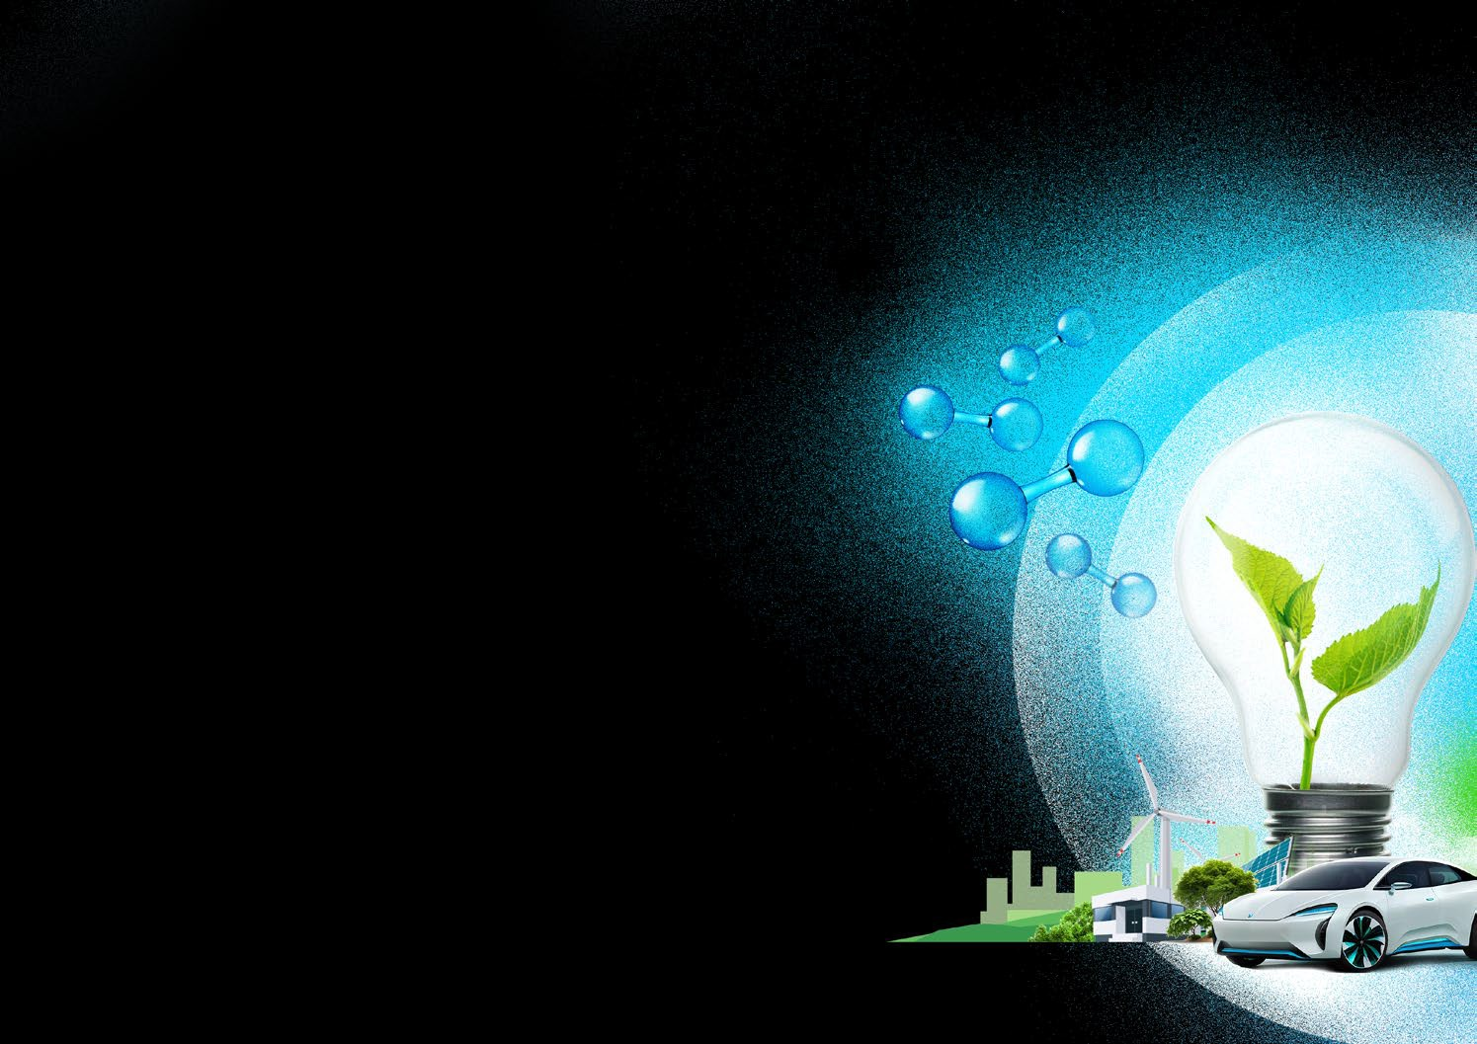
Scenariusz zajęć lekcyjnych nr 9
TEMAT LEKCJI:
Zastosowania wodoru
POZIOM EDUKACYJNY: podstawowy
GRUPA DOCELOWA: uczniowie szkół ponadpodstawowych (15-19 lat)
CZAS ZAJĘĆ: 45 minut (jednostka lekcyjna) PRZEDMIOT: fizyka, chemia, inne zajęcia związane z tematyką energetyki i infrastruktury
Projekt dofinansowany ze środków budżetu państwa, przyznanych przez Ministra Edukacji i Nauki w ramach Programu „Społeczna odpowiedzialność nauki II”

Slide 2
INFORMACJE
DLA NAUCZYCIELA
Scenariusz nr 9 // POZIOM PODSTAWOWY // Zastosowania wodoru
Co musisz wiedzieć przed zrealizowaniem zajęć?

Slide 3
Scenariusz nr 9 // POZIOM PODSTAWOWY // Zastosowania wodoru
GRUPA DOCELOWA:
uczniowie szkół ponadpodstawowych (15-19 lat)
PRZEBIEG LEKCJI
CZĘŚĆ 1 CZĘŚĆ 2
CZAS ZAJĘĆ:
45 minut
PRZEDMIOT:
fizyka, chemia, inne zajęcia związane z tematyką energetyki i infrastruktury.
CZĘŚĆ 3
OKOŁO 20 MINUT
CEL LEKCJI / EFEKTY EDUKACYJNE:
uczniowie poznają spektrum możliwości zastosowania wodoru,
rozumieją uniwersalność zastosowania wodoru jako nośnika energii, surowca energetycznego, magazynu energii, źródła ciepła, paliwa, surowca w procesach przemysłowych,
poznają możliwości dekarbonizacji wielu gałęzi gospodarki,
rozumieją, że wodór jest niezbędnym elementem strategii klimatycznych.
OKOŁO 10 MINUT
OKOŁO 15 MINUT
Nauczyciel rozdziela uczniów na 6 grup i rozdaje płytki
z elementami gospodarki wodorowej.
Uczniowie wsuwają płytki w plansze tworząc spektrum możliwości zastosowania wodoru.
Każda grupa dostaje do opracowania jedną z płytek i udziela odpowiedzi na pytanie na temat wodoru.
Nauczyciel moderuje dyskusję.
Nauczyciel prowadzi dyskusję wykorzystując przykładowe pytania:
Co to jest paliwo? Co to jest surowiec?
Co to jest nośnik energii? Jak wodór może być wykorzystywany do magazynowania energii? Które sektory można zdekarbonizować za pomocą wodoru?
Które sektory są trudne do zdekarbonizowania. Jak wodór może pomóc w tym procesie? Skąd pozyskać wodór?
Nauczyciel przeprowadza krótki wykład na bazie przygotowanej prezentacji, który pokazuje uniwersalność i spektrum możliwości technologii wodorowych.
MATERIAŁY:
plansza uniwersalności wodoru płytki elementami gospodarki wodorowej
prezentacja
METODY PRACY:
praca w grupach dyskusja z nauczycielem wykład

Slide 4
UCZEŃ
Zadania dla uczestników zajęć lekcyjnych
Scenariusz nr 9 // POZIOM PODSTAWOWY // Zastosowania wodoru

Slide 5
Scenariusz nr 9 // POZIOM PODSTAWOWY // Zastosowania wodoru
UCZEŃ
KARTA PRACY // Zastosowania wodoru
ZADANIE 1
Poznaj możliwości zastosowania wodoru.
Wytnij odpowiedzi i uzupełnij tabelę.
Wodór |  | Prąd Ciepło Magazyn energii Nawóz Paliwa syntetyczne Czysty przemysł
Wodór
Wodór
Wodór
Wodór
Wodór
Stanowi 78% składu powietrza. ^{Azot} Jeden z podstawowych składników roślin, jednak słabo przenika do gleby.
Sektor gospodarki, który zajmuje Przemysł się przetwarzaniem surowców lub materiałów w gotowe produkty lub komponenty.
Instalacje wytwórcze jak farmy wiatrowe OZE czy słoneczne, wykorzystują naturalne procesy lub zjawiska do produkcji energii.
Urządzenie grzewcze, które służy do Kocioł ogrzewania wody lub innych płynów. Źródłem energii jest spalanie wodoru.
Urządzenie elektrochemiczne, które Ogniwo paliwowe przekształca wodór i tlen bezpośrednio w energię elektryczną.
Podejście do chemii, które koncentruje Zielona chemia się na zrównoważonym i ekologicznym podejściu do produkcji substancji chemicznych, produktów i procesów.

Slide 6
NAUCZYCIEL
Materiały z informacjami dla nauczyciela o wodorze. Slajdy można zaprezentować uczniom w trakcie zajęć.
Scenariusz nr 9 // POZIOM PODSTAWOWY // Zastosowania wodoru

Slide 7
Scenariusz nr 9 // POZIOM PODSTAWOWY // Zastosowania wodoru
UCZEŃ
KARTA PRACY // Zastosowania wodoru
ZADANIE 1 – ODPOWIEDZI
Wodór
Ogniwo paliwowe
Kocioł
OZE
Azot
Zielona chemia
Przemysł
Prąd
Wodór
Ciepło
Wodór
Magazyn energii
Wodór
Nawóz
Wodór
Paliwa syntetyczne
Wodór
Czysty przemysł

Slide 8
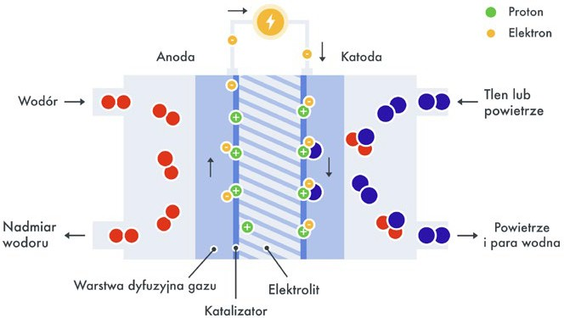
Scenariusz nr 9 // POZIOM PODSTAWOWY // Zastosowania wodoru
NAUCZYCIEL
KARTA WIEDZY //
Wodór + ogniwo paliwowe
Ogniwo paliwowe jest urządzeniem elektrochemicznym, które przekształca energię che- miczną bezpośrednio w energię elektryczną. Najczęściej paliwem zasilającym jest wodór, który łączy się z tlenem, w wyniku czego powstaje energia elektryczna, woda oraz ciepło. W procesie tym nie powstają żadne inne produkty, dlatego też energia elektryczna uzy- skana w ten sposób jest neutralna dla środowiska.
BUDOWA OGNIWA PALIWOWEGO
Ogniwa paliwowe mogą być wykorzystane na różne sposoby, które można podzielić na trzy grupy:
PRZENOŚNE ŹRÓDŁO ENERGII
STACJONARNE ŹRÓDŁO ENERGII
ZASILANIE DLA TRANSPORTU
Ogniwa paliwowe mają tę przewagę, że są uniwersalne. Mogą samodzielnie zasilać silnik elektryczny lub też być stosowane jako uzupełniające źródło energii. Ciepło uwalniane w ogniwie paliwowym może być wykorzystane przy ogrzewaniu pojazdu, ponadto mają dwukrotnie wyższą sprawność niż silniki spalinowe, a do tego wodór może pochodzić z różnych źródeł. Brak zanieczyszczeń jest szczególnie ważny dla pojazdów pracujących w pomieszczeniach zamkniętych, takich jak hale magazynowe czy kopalnie.
Źródło: Szkoła Wodorowa, Wydawca Urząd Marszałkowski Województwa Wielkopolskiego, ISBN 978-83-60782-31-6, https://mh.energy/szkola-wodorowa

Slide 9
Scenariusz nr 9 // POZIOM PODSTAWOWY // Zastosowania wodoru
NAUCZYCIEL
KARTA WIEDZY //
Przenośne źródło energii
W miejscach, gdzie występuje okazjonalne i tymczasowe zapotrzebowanie na energię elektryczną, doskonale sprawdzą się ogniwa paliwowe. Miejsca takie są dość powszechne i zazwyczaj związane są z branżą budowlaną, rozrywkową czy oświetleniową. Generatory prądu oparte na wodorze nie generu- ją hałasu i zanieczyszczeń, więc mogą być używane w zamkniętych pomieszczeniach. Oczywiście, cała przenośna elektronika może być również zasilana bezpośrednio przez ogniwa paliwowe, a baterie mogą być ładowane z przenośnych ładowarek wykorzystujących te ogniwa.
Szczególnie duże zapotrzebowanie na przenośną elektronikę o dużym poborze energii występuje w sektorze militarnym. Żołnierz może nosić przy sobie nawet kilkanaście urządzeń – radia, odbiorniki GPS, gogle noktowizyjne, urządzenia zagłuszające wykrywające miny, a nawet urządzenia zapewniające ciepło. Wykorzystanie ogniw paliwowych w porównaniu z bateriami może okazać się lżejsze, zapewnić zasilanie elektryczne na dłużej i umożliwić szybsze uzupełnienie paliwa.
W przeciwieństwie do akumulatorów, ogniwa paliwowe nie są ograniczone swoją wewnętrzną pojem- nością, ponieważ wytwarzają energię elektryczną dzięki ciągłemu dostarczaniu i uzupełnianiu reagen- tów. Brak hałasu, widocznych zanieczyszczeń oraz brak ruchomych elementów, mogących ulec awarii, stanowią bardzo istotne zalety.

Slide 10
Scenariusz nr 9 // POZIOM PODSTAWOWY // Zastosowania wodoru
NAUCZYCIEL
KARTA WIEDZY //
Stacjonarne źródło energii
Wodór może być wykorzystywany jako zasilanie awaryjne w różnych sytuacjach, zapewniając nie- zawodne i trwałe źródło energii, np. w przypadku utraty zasilania z sieci energetycznej. Systemy zasilania awaryjnego oparte na wodorze mogą być zainstalowane w budynkach komercyjnych, szpitalach, szkołach i innych instytucjach publicznych. Wodór może być przechowywany w zbior- nikach i wykorzystywany do zasilania generatorów paliwowych, wykorzystywanych w przypadku przerw w dostawie energii elektrycznej.
Zastosowania stacjonarne to zapewnienie ciągłej energii w obszarach, które nie mają dostępu do tradycyjnej infrastruktury energetycznej, często w odległych lub trudno dostępnych miejscach terenowych. Takie miejsca obejmują placówki badawcze, schroniska górskie, maszty telekomu- nikacyjne oraz niektóre gospodarstwa domowe. Dzięki zastosowaniu modułów fotowoltaicznych czy energii wiatrowej, te rozwiązania umożliwiają ciągły dostęp do energii elektrycznej i ciepła przez cały rok, bez konieczności budowy infrastruktury, przy jednoczesnym braku generowania hałasu i zanieczyszczeń.

Slide 11
Scenariusz nr 9 // POZIOM PODSTAWOWY // Zastosowania wodoru
NAUCZYCIEL
KARTA WIEDZY //
Zasilanie transportu
Obecnie największym zainteresowaniem cieszą się ogniwa paliwowe w sektorze transportowym. Jest to obszar bardzo trudny do zdekarbonizowania, a jednocześnie mający duży udział w pro- dukcji gazów cieplarnianych – ok. 20% ogółu. Ogniwa paliwowe mogą być użyte do zasilania np. skuterów, wózków widłowych, samochodów, pociągów, łodzi, a nawet samolotów. Trudno sobie wyobrazić ograniczenie emisji zanieczyszczeń w transporcie bez użycia ogniw paliwowych.
O ile rozwiązania bateryjne mogą być konkurencyjne w obszarze mniejszych jednostek, to więk- sze pojazdy zdecydowanie będą napędzane wodorem. Przynajmniej dziewięciu z głównych produ- centów samochodów opracowuje i doskonali obecnie swoje własne pojazdy napędzane ogniwami paliwowymi. Działania te będą jeszcze przyspieszały wraz z wprowadzaniem coraz bardziej rygo- rystycznych ograniczeń emisji spalin, obowiązujących w kolejnych krajach, poszerzaniem się stref czystego transportu w centrach miast czy wzrostem akcyzy na paliwa kopalne.

Slide 12
Scenariusz nr 9 // POZIOM PODSTAWOWY // Zastosowania wodoru
NAUCZYCIEL
KARTA WIEDZY //
Wodór a ciepłownictwo
Technologia wodorowa oferuje kilka możliwości wytwarzania ciepła, z których najważniejsze to:
SPALANIE WODORU
Podobnie jak w przypadku innych paliw, wodór może być spalany w specjalnie zaprojektowanych piecach lub kotłach do produkcji ciepła. Proces spalania wodoru nie generuje emisji dwutlenku węgla (CO_{²}) ani innych szkodliwych substancji, co czyni go czystym źródłem ciepła. Wodór może być stosowany do ogrzewania
budynków, w tym domów, biur, fabryk i innych obiektów przemysłowych.
OGNIWA PALIWOWE DO PRODUKCJI CIEPŁA
Proces ten polega na wykorzystaniu energii elektrycznej wytwarzanej przez ogniwa paliwowe do ogrzewania wody lub powietrza. Jest to bardziej efektywny sposób wytwarzania ciepła niż tradycyjne metody, ponieważ ogniwa paliwowe są znacznie bardziej sprawne niż tradycyjne generatory ciepła. Ponadto, korzystając
z tego rozwiązania, można unikać emisji szkodliwych substancji.
KOGENERACJA
Technologia wodorowa może być wykorzystana do kogeneracji, czyli jednoczesnej produkcji energii elektrycznej i ciepła. Kogenerator wodorowy wykorzystuje wodór do zasilania silnika lub turbiny, generujące energię elektryczną, a następnie ciepło produkowane jako produkt uboczny procesu jest wykorzystywane do ogrzewania budynków lub do innych celów przemysłowych.
Wszystkie metody wykorzystania technologii wodorowej do wytwarzania ciepła mają potencjał do zmniejszenia emisji gazów cieplarnianych i zanieczyszczeń, co przyczynia się do ograniczenia wpły- wu działalności ludzkiej na zmiany klimatu. Jednocześnie, rozwój tych technologii może przyczynić się do stworzenia bardziej zrównoważonego i ekologicznego systemu energetycznego.

Slide 13
Scenariusz nr 9 // POZIOM PODSTAWOWY // Zastosowania wodoru
NAUCZYCIEL
KARTA WIEDZY //
Wodór a magazynowanie energii
Energię elektryczną uzyskaną z OZE można wykorzystać do elektrolizy wody, dzięki czemu można przekształcić ją w wodór i tlen. Wodór wyprodukowany w ten sposób może być następnie przecho- wywany i używany do produkcji energii w ogniwach paliwowych lub innych aplikacjach, kiedy jest to potrzebne. Jest to efektywny sposób magazynowania energii elektrycznej w postaci wodoru, który może być używany w sytuacjach, gdy inne źródła energii są niedostępne.
Rozwiązanie to ma kilka atutów:
wykorzystuje nadwyżki energii wytwarzanej z OZE,
możliwe jest odseparowanie miejsca wytwarzania i zużywania energii,
ograniczenie inwestycji (kosztów) w sieci elektroenergetyczne, zapewniając większą elastyczność ich pracy.

Slide 14
Scenariusz nr 9 // POZIOM PODSTAWOWY // Zastosowania wodoru
NAUCZYCIEL
KARTA WIEDZY //
Wodór + azot
Amoniak (NH_{³}) stanowi jeden z kluczowych związków chemicznych wykorzystywanych jako nawóz, a także znajduje zastosowanie w produkcji polimerów, farmaceutyków, czujników gazu, materiałów wybuchowych, oraz jako czynnik chłodniczy. Proces jego wytwarzania, znany jako proces Habera, opiera się na reakcji czystego azotu (N_{²}) i wodoru (H_{²}) w proporcji 1:3, pod ciśnieniem 20-30 MPa i w temperaturze 300-500°C. Wynikiem tej reakcji jest amoniak, przy czym nie powstają żadne do- datkowe produkty. Ze względu na szerokie spektrum zastosowań amoniaku, zakłady produkcyjne są obecnie głównymi odbiorcami wodoru, co sprawia, że sektor ten pozostaje istotnym graczem na rynku wodorowym.
W Polsce rocznie zużywa się 420 tys. ton wodoru do produkcji amoniaku. Wytwarzany jest on głów- nie poprzez reforming parowy gazu ziemnego, co wiąże się z wysoką emisyjnością tego procesu. Zastosowanie zielonego wodoru pozwala zredukować emisję CO_{²} w produkcji amoniaku do zera, bez konieczności zmiany infrastruktury.
NATURAL GAS
CH_{⁴}
STEAM REFORMING
H_{²}
CO_{²}
HABER BOSCH
NH_{³}
CO_{²}
AIR
AIR SEPARATION
N_{²}

Slide 15
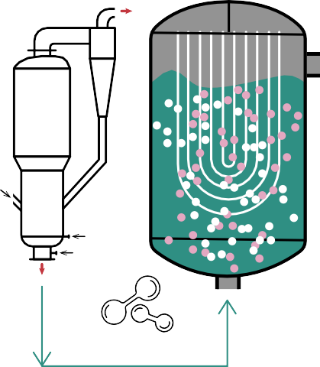
Scenariusz nr 9 // POZIOM PODSTAWOWY // Zastosowania wodoru
NAUCZYCIEL
KARTA WIEDZY //
Wodór + zielona chemia
Procesy Fischer-Tropsch (FT) to zbiór reakcji chemicznych, które pozwa- lają przekształcić gaz syntezowy w ciekłe węglowodory. W typowej re- alizacji, tlenek węgla i wodór, surowce do procesu FT, są produkowane z węgla, gazu ziemnego lub biomasy w procesie znanym jako zgazowa- nie. Proces ten przekształca te gazy w syntetyczny olej smarowy i paliwo syntetyczne. Ten proces otrzymuje zainteresowanie jako źródło oleju na- pędowego (diesel), oraz w celu zastąpienia węglowodorów pochodzenia naftowego. Proces Fischer-Tropsch jest rozważany jako krok w produkcji węglowodorowych paliw ciekłych o neutralnym wpływie na środowisko.
gaz ziemny / węgiel / biomasa
olefiny
włókna, guma, plastik
reforming parowy
/ zgazowanie
synteza Fishera Tropisch’a
benzyna, olej napędowy
Produkcja alkanów: nCO + (2n+1)H -> C H
+ nH O
transport
2 n (2n+2) 2
nCO + 2nH₂ -> CnH_{2n} + nH₂O
C₂H_{2n-1}OH + CO + 2H₂ -> CH₃(CH₂)_{n}OH + H₂O
nCO + (2n-1)H₂ -> (CH₂)_{n}O + (n-1)H₂O
Produkcja alkoholi:
Produkcja karbonylków:
wosk
smary, wosk
Na drodze tych reakcji możliwe jest uzyskanie wielu ważnych substan- cji, takich jak etanol, metanol, eter dimetylowy (DME) i innych. Wyko- rzystanie wodoru w sektorze chemicznym i petrochemicznym ma długą historię i dziś jest dobrze opanowane przez inżynierów. Zielony wodór to zielone paliwa syntetyczne.
gaz syntetyczny
alfa-
-olefiny
surfaktanty, detergenty

Slide 16
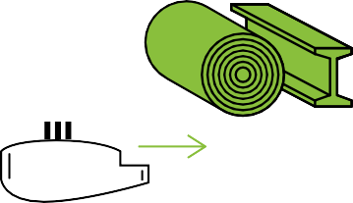
Scenariusz nr 9 // POZIOM PODSTAWOWY // Zastosowania wodoru
NAUCZYCIEL
KARTA WIEDZY //
Wodór w przemyśle
Wodór pełni istotną rolę jako substrat w przemyśle farmaceutycznym, spożywczym, jubilerskim, w produkcji polimerów, oraz w wielu innych procesach chemicznych. Podobnie jak w przypadku produkcji amoniaku, zastąpienie konwencjonalnego wodoru, tzw. szarego, wodorem zielonym, pozwala na dekarbonizację tych gałęzi przemysłu bez konieczności zmia- ny infrastruktury.
PRODUKCJA „ZIELONEJ STALI”
elektroliza
ruda żelaza
zielona energia elektryczna
złom
W przemyśle metalurgicznym wodór znajduje zastosowanie w produkcji
zielona energia elektryczna
stali, która odpowiada za 7,3% światowych emisji dwutlenku węgla (CO_{²}).
H_{²}
SOEC
W tradycyjnym procesie produkcji stali z rudy żelaza, wykorzystuje się piec tlenowy oraz węgiel jako reduktor, co generuje emisję gazów cie- plarnianych. Alternatywną metodą jest wykorzystanie elektrycznych pieców łukowych (EAF, ang. Electric Arc Furnace) oraz metody bezpo- średniej redukcji żelaza (DRI, ang. Direct Reduced Iron). W tej metodzie reduktorem jest wodór, a przy założeniu, że piec jest zasilany energią elektryczną, emisyjność całego przemysłu może zostać zredukowana do zera. Obecnie wielu europejskich producentów stali wprowadza lub te- stuje ten proces technologiczny.
produkty z „zielonej stali”
REDUKTOR
elektryczny piec łukowy
para
odzysk ciepła

Slide 17
Scenariusz nr 9 // POZIOM PODSTAWOWY // Zastosowania wodoru
NAUCZYCIEL
ŹRÓDŁA DANYCH
Szkoła Wodorowa, Wydawca Urząd Marszałkowski Województwa Wielkopolskiego, ISBN 978-83-60782-31-6,
https://mh.energy/szkola-wodorowa
Polska Strategia Wodorowa do roku 2030, Ministerstwo Klimatu i Środowiska, https://www.gov.pl/web/klimat/polska-strategia-wodorowa-do-roku-2030
Analiza potencjału technologii wodorowych w Polsce do roku 2030 z perspektywą do 2040 roku, Ministerstwo Klimatu i Środowiska, https://www.gov.pl/web/klimat/polska-strategia-wodorowa-do-roku-2030
MATERIAŁY UZUPEŁNIAJĄCE
Making Clean Electrification Possible: 30 Years to Electrify the Global Economy, 2021,
Energy Transitions Commission
https://www.energy-transitions.org/publications/making-clean-electricity-possible/
Global Hydrogen Trade to Meet the 1.5°C Climate Goal: Green Hydrogen Cost and Po- tential, IRENA 2022, ISBN: 978-92-9260-432-5
Strategia rozwoju Wielkopolski wodorowej do 2030 z perspektywą do 2040, Samorząd Województwa Wielkopolskiego, ISBN: 978-83-60782-34-7,
http://iw.org.pl/wp-content/uploads/2023/05/Strategia-rozwoju-Wielkopolski-wodo- rowej-do-2030-z-perspektywa-do-2040.pdf
WIEDZA O WODORZE
Strategia Bezpieczeństwa Technologii Wodorowych w Polsce na lata 2023-2030
https://itech.lukasiewicz.gov.pl/wp-content/uploads/2024/03/Strategia-bezpieczenstwa-technologii-wodorowych-w-Polsce-na-lata-2023-2030.pdf
Bezpieczeństwo w technologiach wodorowych
https://itech.lukasiewicz.gov.pl/2023/10/11/bezpieczenstwo-w-technologiach-wodorowych-w-8-raportach/
H₂: Opinie i preferencje Polek i Polaków
https://itech.lukasiewicz.gov.pl/2023/05/10/h2-opinie-i-preferencje-polek-i-polakow/
Wodór w Polsce w perspektywie 2030+ https://itech.lukasiewicz.gov.pl/2023/06/09/wodor-polsce-w-perspektywie-2030/

Slide 18
Projekt dofinansowany ze środków budżetu państwa, przyznanych przez Ministra Edukacji i Nauki w ramach Programu „Społeczna odpowiedzialność nauki II”

